Slide 1

Проект Pygame
PACMAN

Slide 2

Основные цели и задачи
Цель: создать приложение, применяя язык программирования Python, библиотеку Pygame
Задачи:
• Разработать идею
• Продумать архитектуру проекта, в том числе и логику игры
• Написать программу
• Разработать внешний дизайн приложения
Идея: Реализовать популярную игру “Pacman”

Slide 3
Цель игры
Управляя Пакманом, съесть все точки в лабиринте, избегая встречи с привидениями, которые гоняются за героем.
С повышением уровня игры изменяется только её сложность, архитектура лабиринта остаётся идентичной.

Slide 4
Что в игре
Пакман,главный игрок, который съедает точки
4 привидения, которые будут ловить Пакмана,
Точки, дающие очки
4 энерджайзера, которые будут позволять Пакману съедать привидений.

Slide 5
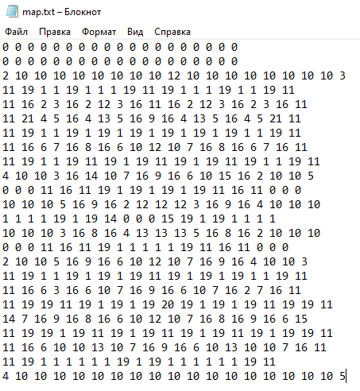

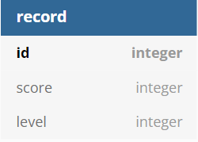
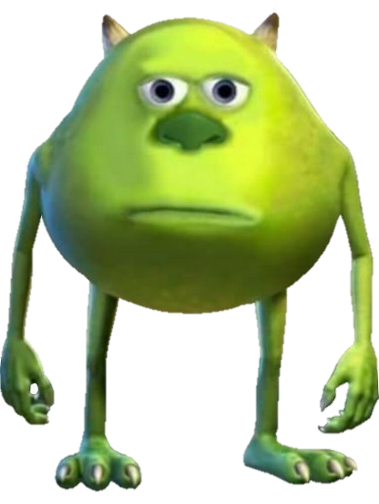
Карта игры находится в файле .txt
Небольшая база данных для записи рекордов

Slide 6
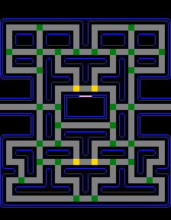
Привидения
У каждого привидения прописан собственный алгоритм поимки Пакмана. Наступая на определённую клетку(зелёный цвет), призрак по определённому алгоритму выбирает целевую клетку к которой он стремится.

Slide 7

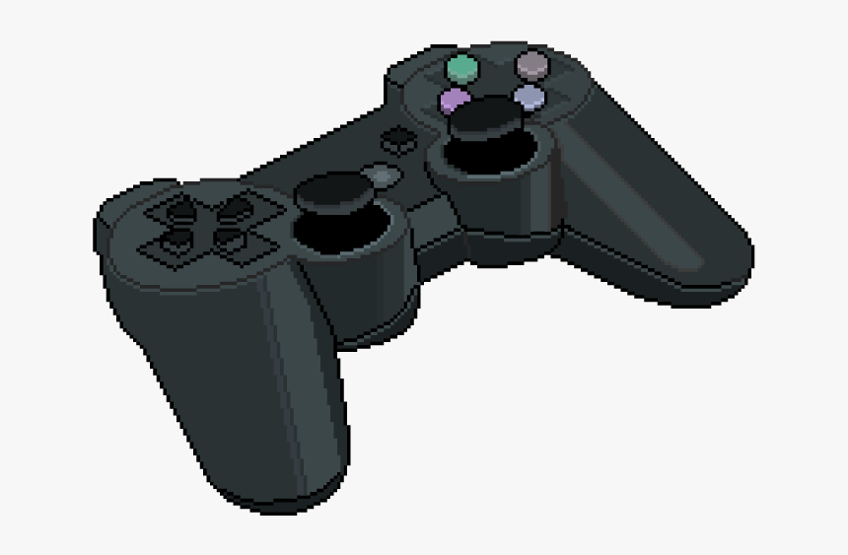
Как играть?
Есть 2 способа играть в Pacman: через геймпад, через клавиатуру

Slide 8
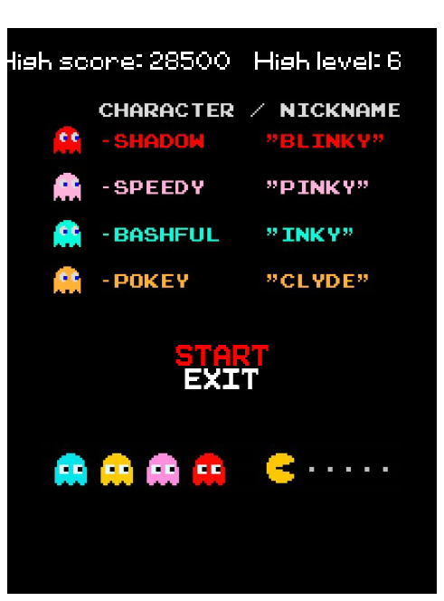
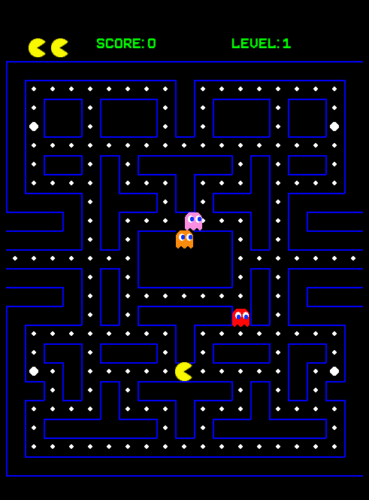
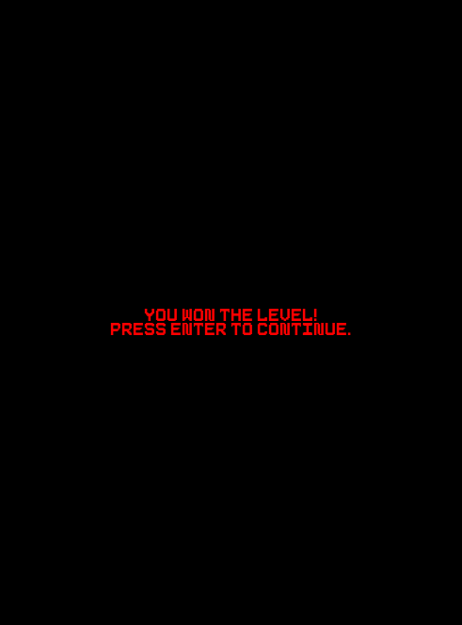
Внешний вид игры

Slide 9
Возможные доработки
Сделать красивый дизайн.
Сделать логику игры лучше, а именно логику привидений.
Исправить возникающие ошибки и баги

Slide 10
